Slide 1

UỶ BAN NHÂN DÂN XÃ AN LÃO
TRƯỜNG TIỂU HỌC TRƯỜNG SƠN
CHUYÊN ĐỀ TRƯỜNG
DẠY HỌC GIÁO DỤC KĨ NĂNG
CÔNG DÂN SỐ LỚP 4
THEO CHƯƠNG TRÌNH GDPT 2018
Giáo viên thực hiện: Nguyễn Thị Lanh

Slide 2
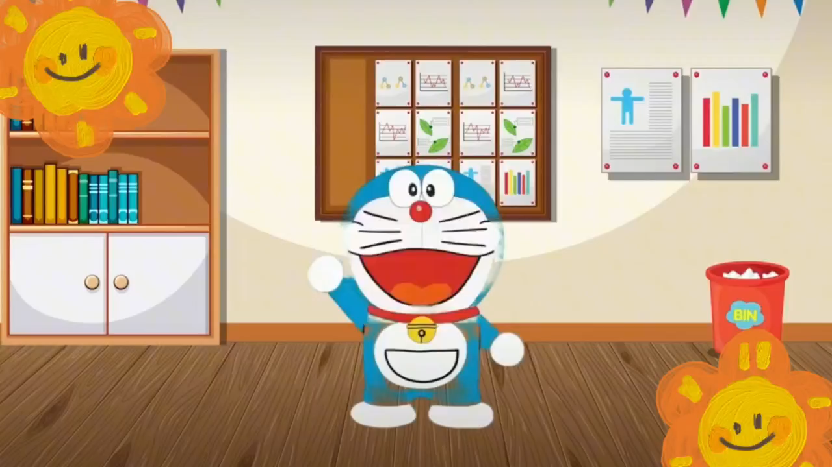

Slide 3


Slide 4




Slide 5



Hồ Chí Minh
Đài Truyền hình Việt Nam
Bộ Văn hóa, Thể thao và Du lịch
Sở Tài nguyên và Môi trường
Võ Thị Sáu
Trường Tiểu học Ba Đình

Slide 6
Đài Truyền hình Việt Nam
Hồ Chí Minh
Bộ Văn hóa, Thể thao và Du lịch
Võ Thị Sáu
Sở Nông nghiệp và Môi trường
Sở Tài nguyên và Môi trường
Trường Tiểu học Ba Đình

Slide 7

Đài Truyền hình Việt Nam
Hồ Chí Minh
Bộ Văn hóa, Thể thao và Du lịch
Võ Thị Sáu
Sở Nông nghiệp và Môi trường
Thảo luận nhóm 2
Trường Tiểu học Ba Đình

Slide 8
3. Tách tên cơ quan, tổ chức dưới đây thành các bộ phận theo mẫu và nhận xét cách viết hoa các bộ phận trong tên cơ quan, tổ chức
M: Tập đoàn Điện lực Việt Nam → Tập đoàn / Điện lực /Việt Nam
M: Tập đoàn Điện lực Việt Nam → Tập đoàn / Điện lực /Việt Nam
a. Trường Tiểu học Quang Trung
b. Nhà máy Thuỷ điện Hoà Bình
a. Trường Tiểu học Quang Trung
b. Nhà máy Thuỷ điện Hoà Bình
Thảo luận nhóm 4

Slide 9
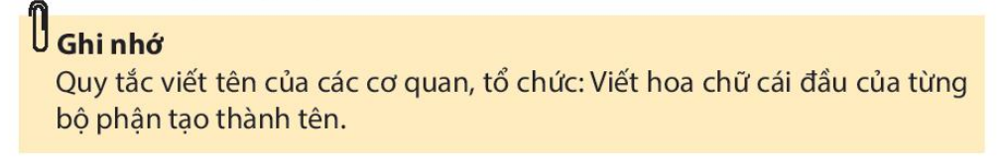

Slide 10

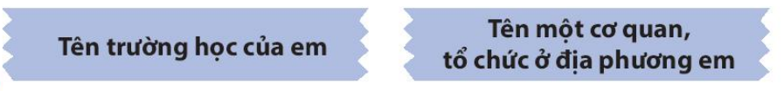


Slide 11

Em hãy viết tên trường học của em
và tên một cơ quan, tổ chức ở địa phương em?

Slide 12
https://baohaiphong.vn
https://thuvienphapluat.vn
https://haiphong.gov.vn
ChatGPT

Slide 13


